Slide 1
Pandas
Основы работы

Slide 2

Давайте знакомиться
Студент 2-го курса МИФИ
Призёр НТИ «БОЛЬШИЕ ДАННЫЕ И МАШИННОЕ ОБУЧЕНИЕ»
Победитель CraftHack и участник многих хакатонов
Автор научных статей
Соавтор ряда проектов, например, NeuralPushkin

Slide 3
Табличные данные
Состоят из строк и столбцов
Удобно хранить и обрабатывать
Простое нахождение зависимости
Простота сортировки

Slide 4
Что есть pandas и почему его надо знать?
Основной инструмент в анализе данных
PANel DAta System
Огромный набор функций для анализа, очистки, изучения и манипулирования данными

Slide 5
Например?
Считать статистику и находить такие ответы на вопросы по данным, как:
- Каково среднее, медиана, максимум или минимум каждого столбца?
- Коррелирует ли столбец A с столбцом B?
- Как выглядит распределение данных в столбце C?

Slide 6

А ещё?
Очистить данные, убрав недостающие элементы, или фильтруя столбцы или строки по какому-то критерию
Визуализировать данные с помощью интеграции с Matplotlib
Легко экспортировать обработанные данные в csv, json, базы данных, или многие другие способы хранения информации

Slide 7
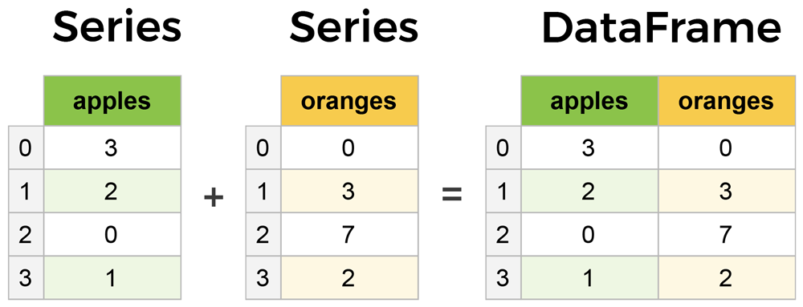
Основные компоненты

